Slide 1
201901766_이형섭_과제07
1. arccos 함수 그래프를 matlab 으로 그리고 캡처하여 과제 ppt 에 첨부할 것.
2. 강의노트 p10 - 12 에 나오는 문제들을 손으로 풀고 사진 찍어서 과제 ppt 에 첨부할 것.
또한 matlab으로 같은 문제들을 계산해보고 손으로 풀었을 때와 결과를 비교 할 것.
3. p12 의 두 vector a & b 와 cross product vector a x b 를 3D 좌표계에 나타낼 것.
손으로 깔끔하게 직접 그린 그림과 matlab 으로 그린 그림 두가지를 과제 ppt 에 첨부할 것.

Slide 2
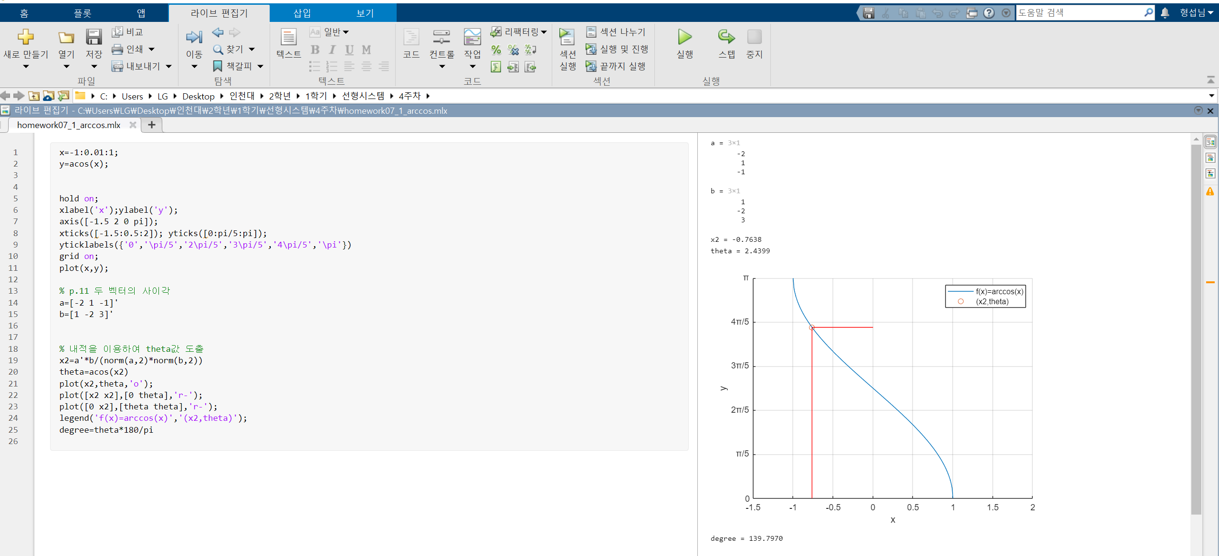
:: 과제07_1 ::

Slide 3
:: 과제07_1_코드설명::
x=-1:0.01:1;
y=acos(x);
% x는 -1부터 1까지 0.01간격으로 sampling할 것입니다.
% y는 arccos(x)의 값을 저장할 변수입니다.
hold on; % 겹쳐그리기 가능
xlabel('x');ylabel('y’); % x축 라벨에 x표시, y축 라벨에 y표시
axis([-1.5 2 0 pi]); % x축은 -1.5부터 2까지 나타내고, 0 부터 pi까지 나타냅니다
xticks([-1.5:0.5:2]); yticks([0:pi/5:pi]); % x축 눈금은 -1.5부터 2까지 0.5 간격으로 표시할 것이고, y축 눈금은 0부터 pi까지 pi/5간격으로 표시할 것입니다.
yticklabels({'0','\pi/5','2\pi/5','3\pi/5','4\pi/5','\pi’}) ]); % y축 눈금 라벨의 pi를 이탤릭체로 표시할 것이다.
grid on; % 격자를 그립니다
plot(x,y); % x에 대한 y값을 plot하여 arc cos함수를 그립니다
a=[-2 1 -1]’ % vecotr a 생성.
b=[1 -2 3]’ % vecotr b 생성.
x2=a'*b/(norm(a,2)*norm(b,2)) % vector a와 vector b의 내적을 이용하여 cos(theta)의 값을 x2에 저장합니다
theta=acos(x2) % 바로 위 코드에 구한 x2에 arc cos을 곱해 cos을 없애서 theta 값을 구합니다.
plot(x2,theta,’o’); % arccos 그래프에 theta값이 어딨는지 확인하기 위하여 점을 찍습니다
Plot([x2 x2],[0 theta],’r-’);
plot([0 x2],[theta theta],'r-’);
% 점이 찍힌 위치가 제대로 된 위치인지 또 확인하기 위하여 x축의 x2점과 연결하고
Y축의 theta값과 연결하여 두 선이 연결하는지 확인합니다.
legend('f(x)=arccos(x)','(x2,theta)’);
% 범례에 arccos 그래프와 theta값을 확인하기 위해 찍은 점을 보기 쉽게 나타내었습니다
degree=theta*180/pi
% 추가적으로 radian인 theta를 degree로 바꾸어 확인해봤습니다.

Slide 4
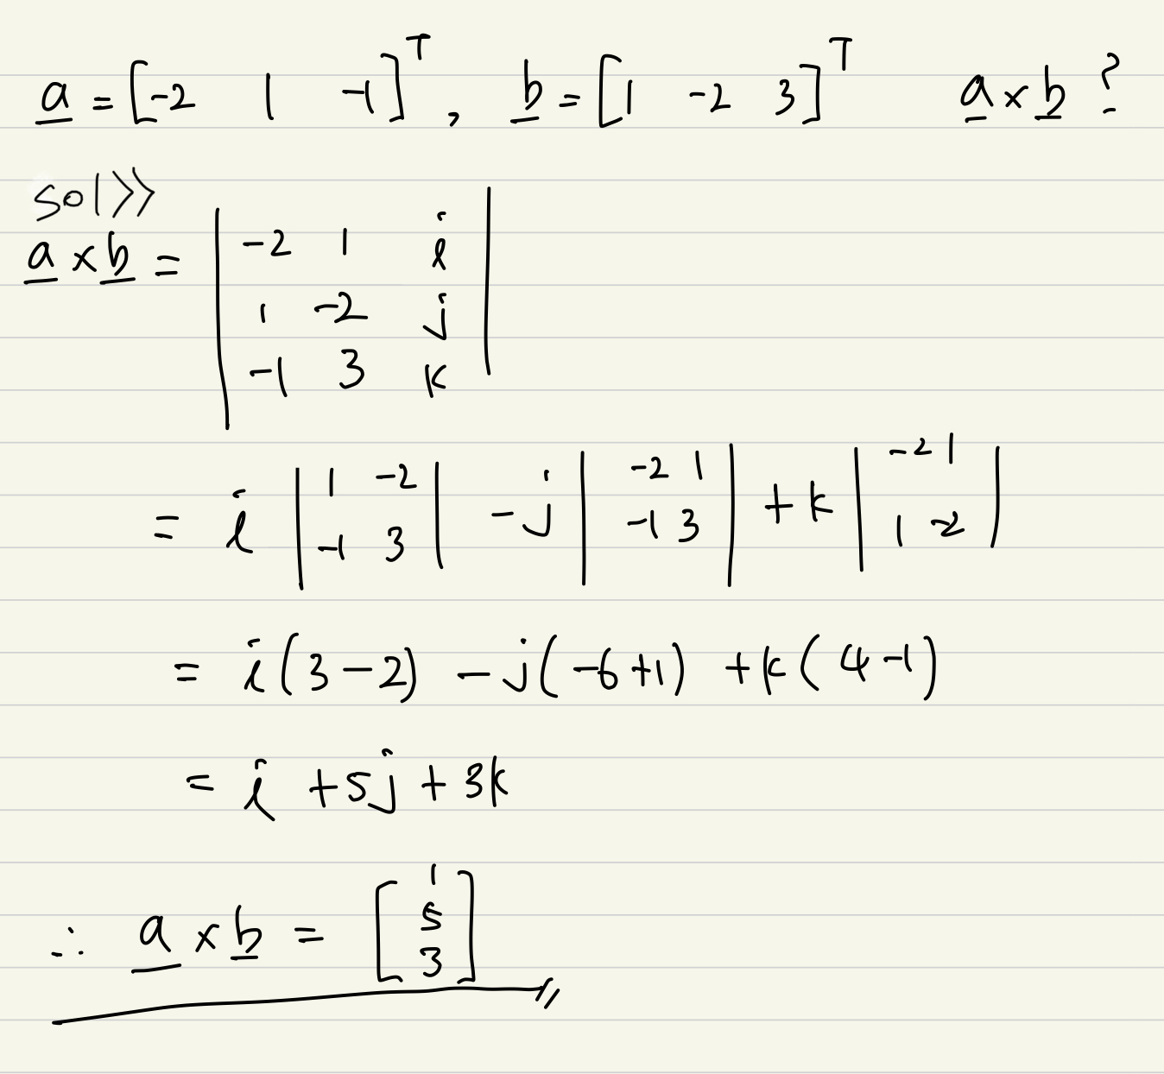
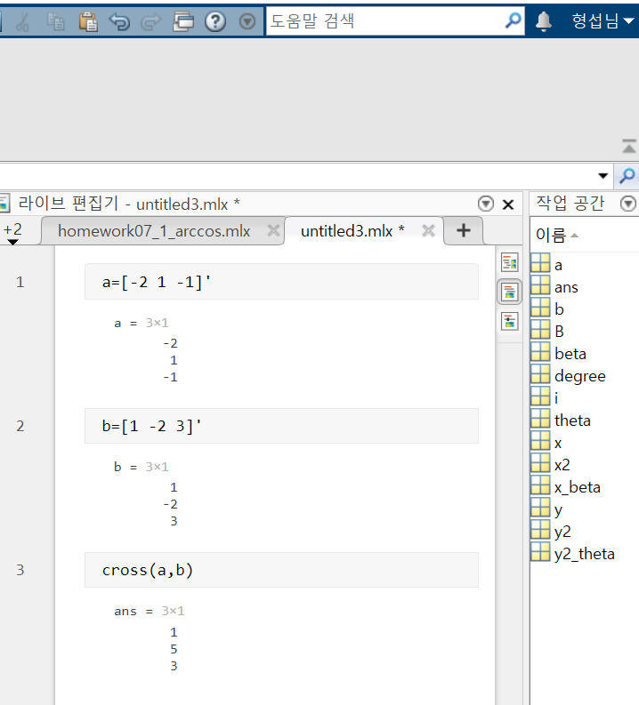
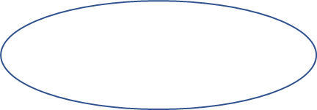
:: 과제07_2_p10::
결과 비교 : 같다

Slide 5
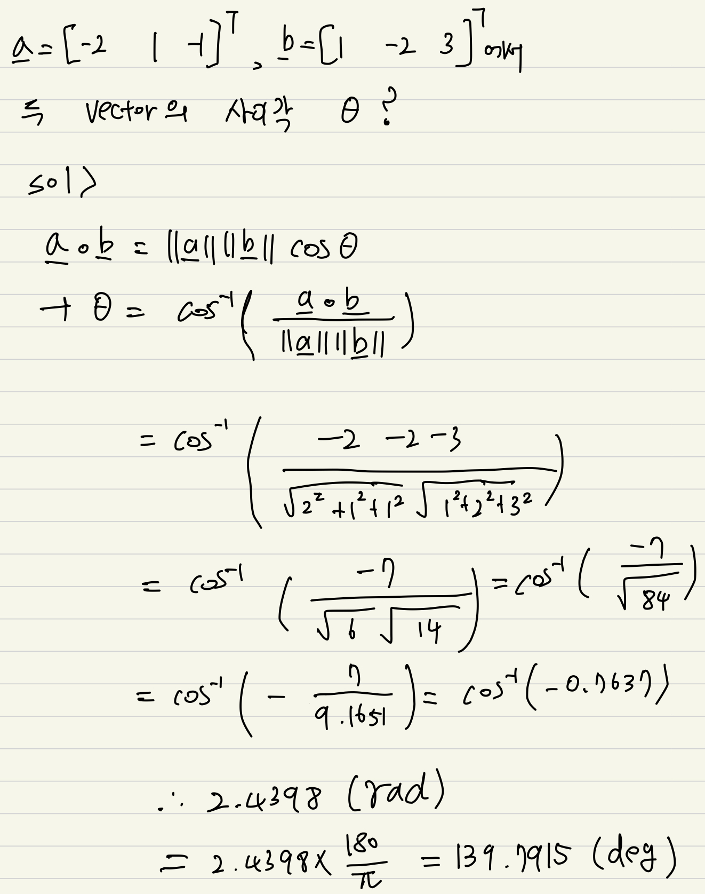
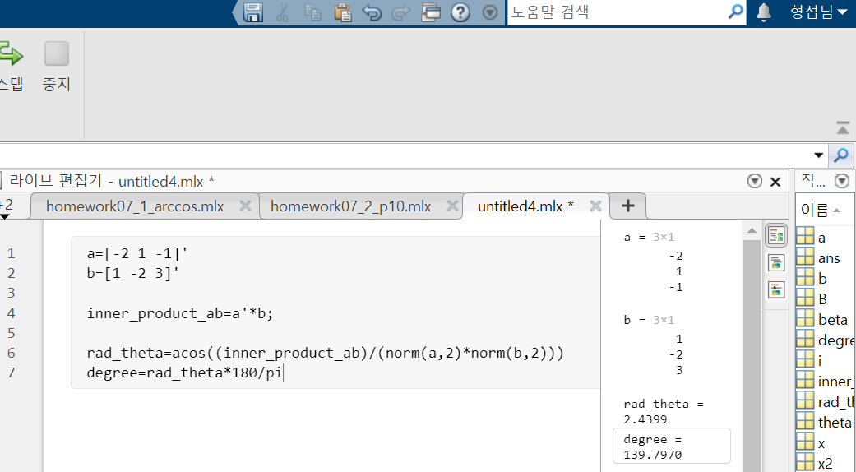
:: 과제07_2_p11::
결과 비교 : Matlab의 정밀도처럼 완벽하게 계산할 수는 없지만 같다고 볼 수 있다.

Slide 6
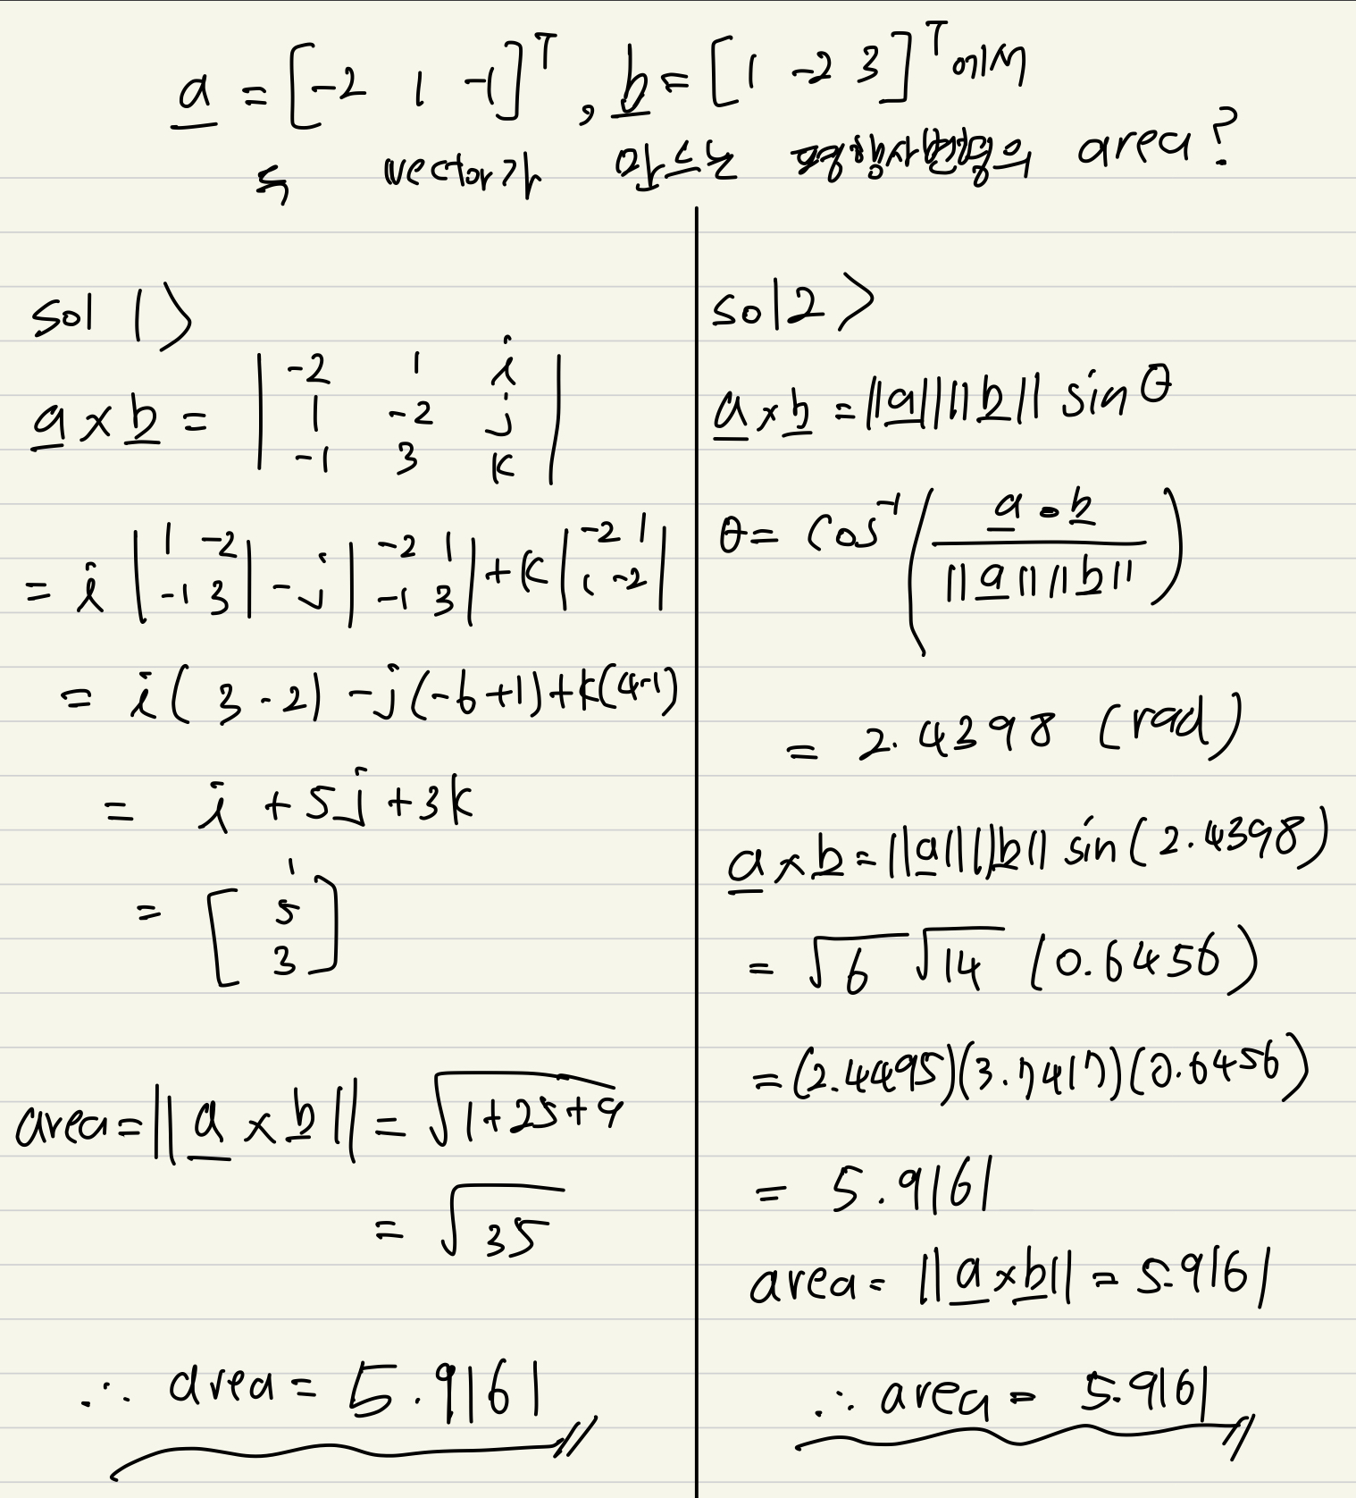
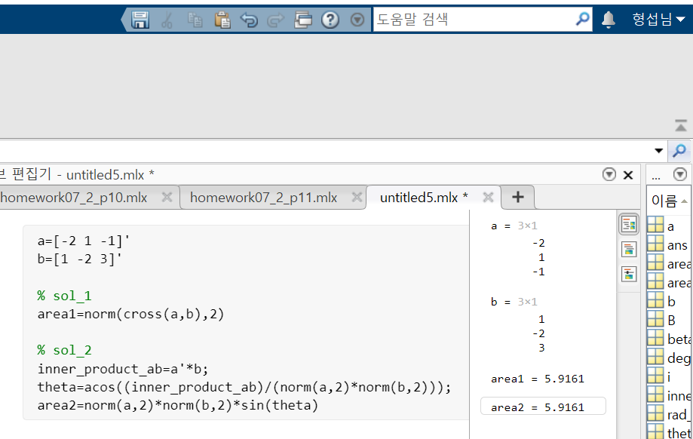
:: 과제07_2_p12::
결과 비교 : 같다

Slide 7
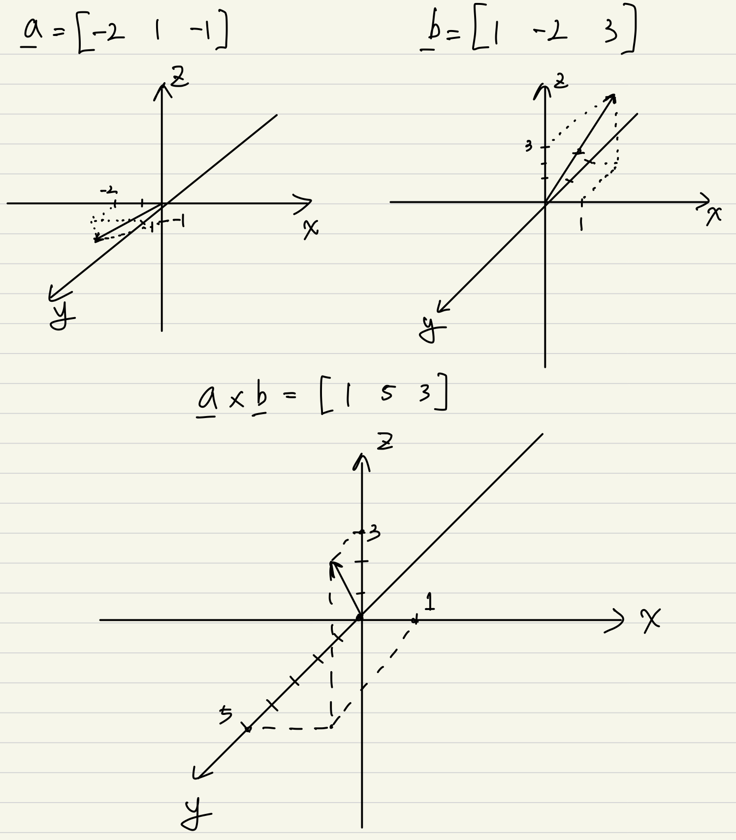
:: 과제07_3_1::
손으로 그린 그림입니다.

Slide 8
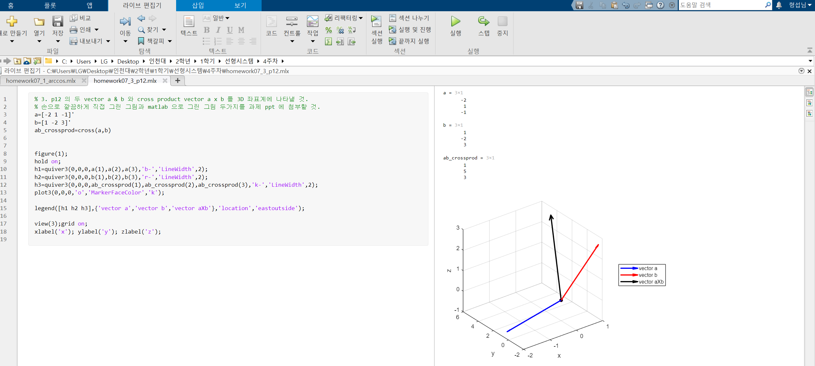
:: 과제07_3_2::
Matlab으로 그린 그래프입니다.

Slide 9
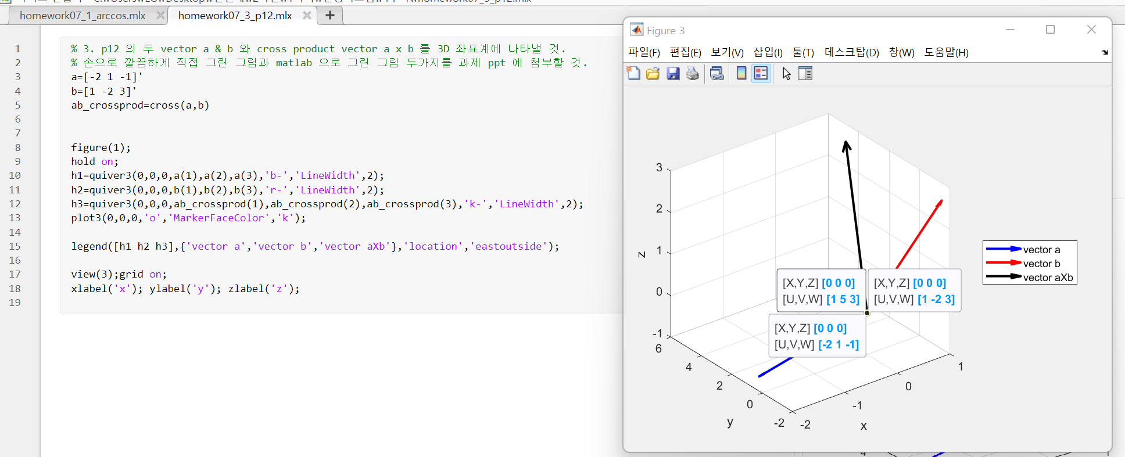
:: 과제07_3_2::
각각의 벡터가 제대로 된 좌표를 가리켰는지 확인하기 위해 좌표 사진도 첨부했습니다.

Slide 10
:: 과제07_3_3_코드설명::
a=[-2 1 -1]'
b=[1 -2 3]'
ab_crossprod=cross(a,b)
% 행렬 a는 vector a가 원점에서 어디를 가리키는지 나타내는 (x좌표, y좌표, z좌표) 이다
% 행렬 b는 vector b가 원점에서 어디를 가리키는지 나타내는 (x좌표, y좌표, z좌표) 이다
% 행렬 ab_crossprod는 vector a와 vector b를 외적한 값을 저장하는 변수이고, 이 또한 vector ab_cross가 원점에서 어디를 가리키는 나타내는 나타내는 (x좌표, y좌표, z좌표) 이다
% vector는 방향이 있으므로 원점에서부터 어디(aXb)를 가리키는지 알기 위해 원점과 가리키는 곳의 좌표를 ab_x, ab_y, ab_z에 입력
figure(1);
hold on; % 겹쳐그리기 가능
h1=quiver3(0,0,0,a(1),a(2),a(3),'b-','LineWidth',2);
h2=quiver3(0,0,0,b(1),b(2),b(3),'r-','LineWidth',2);
h3=quiver3(0,0,0,ab_crossprod(1),ab_crossprod(2),ab_crossprod(3),'k-','LineWidth',2);
% quiver3는 matlab에서 제공하는 3차원 벡터 플롯 함수이다.
% vector a는 파란실선으로 표시하고 선의 굵기를 2로 지정한다
% vector b는 빨간실선으로 표시하고 선의 굵기를 2로 지정한다
% vector ab_crossprod는 검정실선으로 표시하고 선의 굵기를 2로 지정한다
plot3(0,0,0,'o','MarkerFaceColor','k’);
% 원점이 어딘지 확인하기 위해 검은색 점을 찍어준다 legend([h1 h2 h3],{'vector a','vector b','vector aXb'},'location','eastoutside’);
% 범례에 어떤 화살표가 어떤 vector인지 알기 쉽게 vector a, vector b, vector aXb를 추가해준다.
% 그냥 legend를 하면 원점과 vector가 가리키는 곳까지 범례에 추가되기 때문에
% vector들만 h1 h2 h3변수에 저장하여 범례에 추가해준다
view(3);grid on;
% 3차원으로 보고 격자를 생성한다
xlabel('x'); ylabel('y'); zlabel('z’);
% x축에 x, y축에 y, z축에 z를 표시한다

